Slide 1

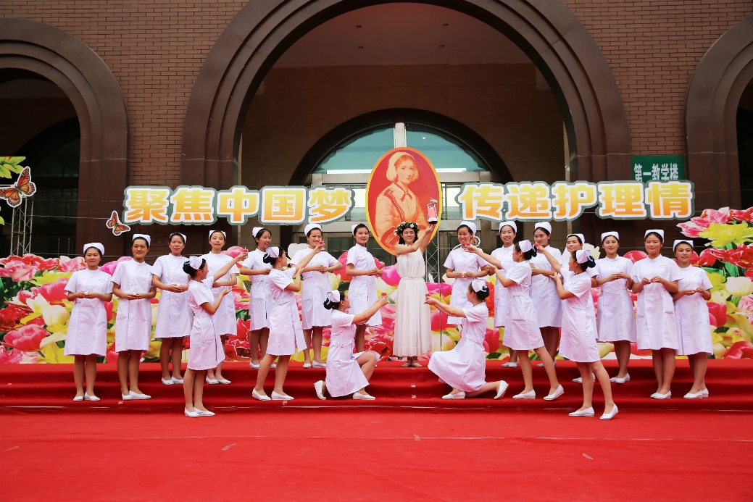
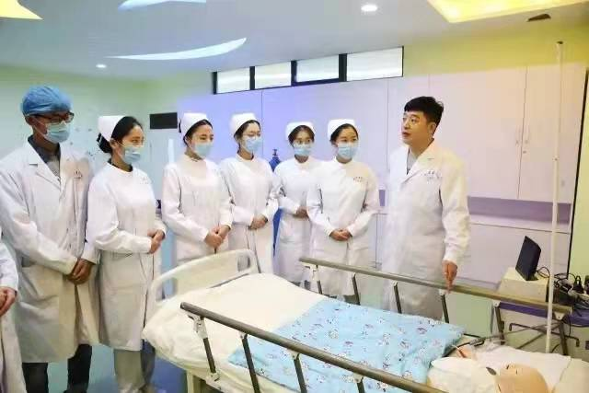


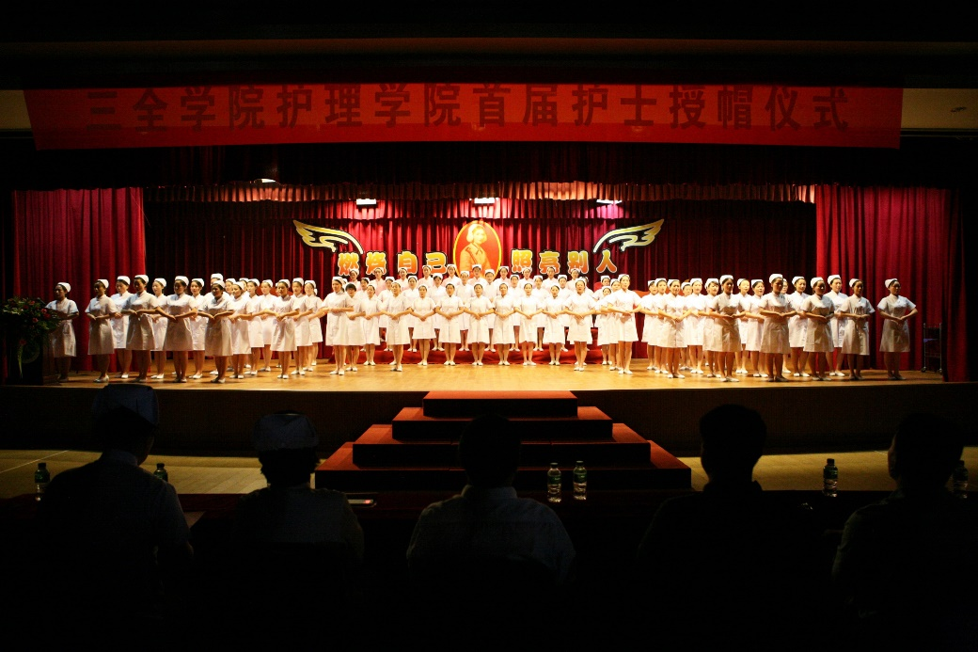
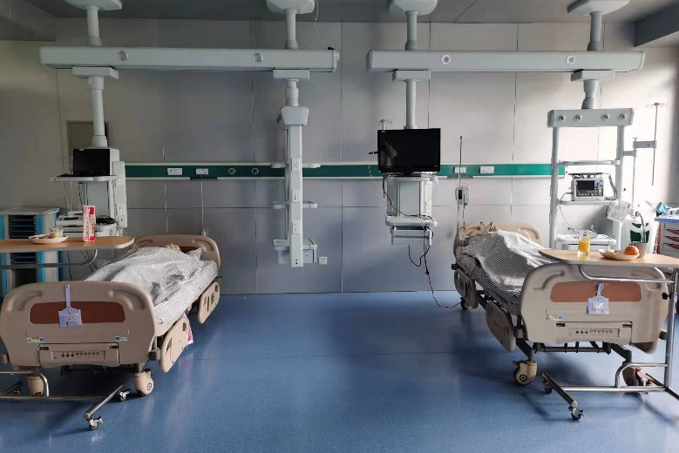
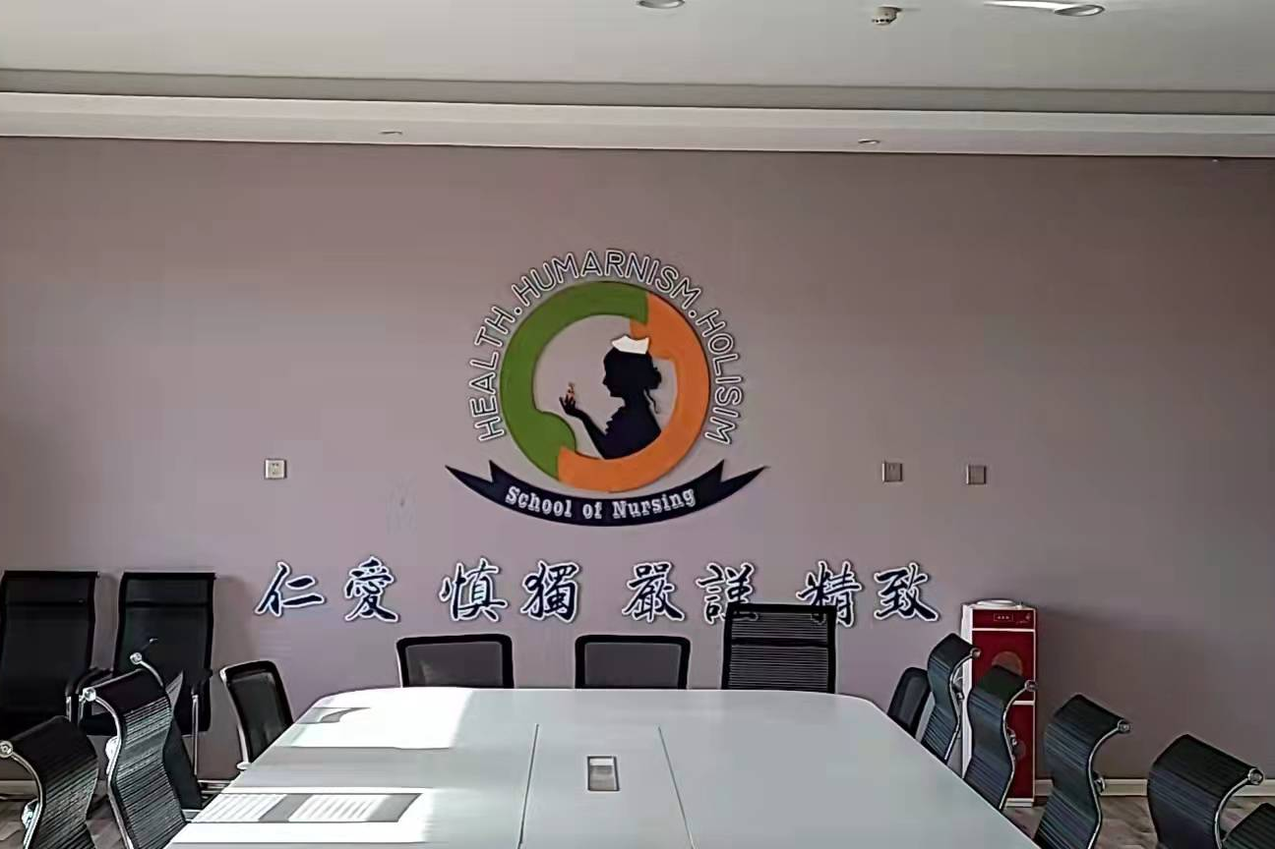
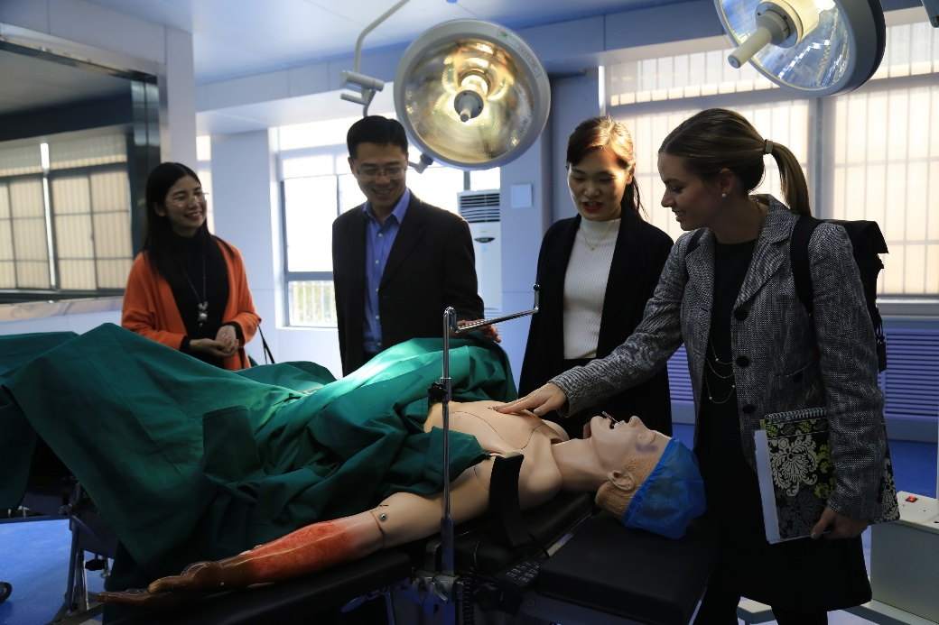
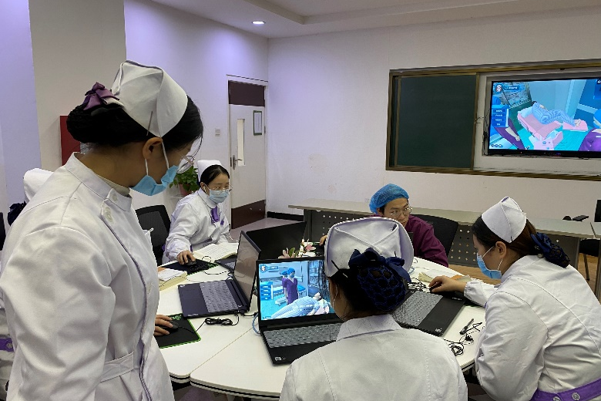
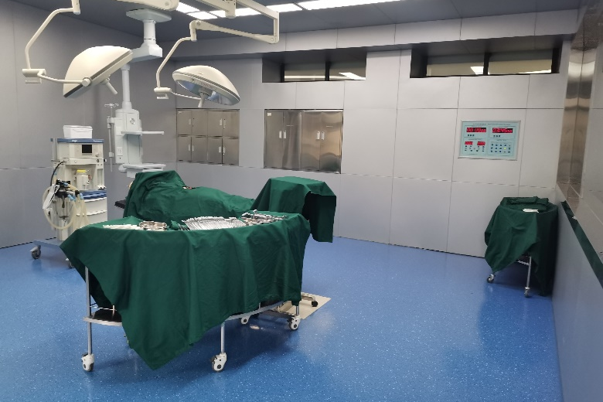

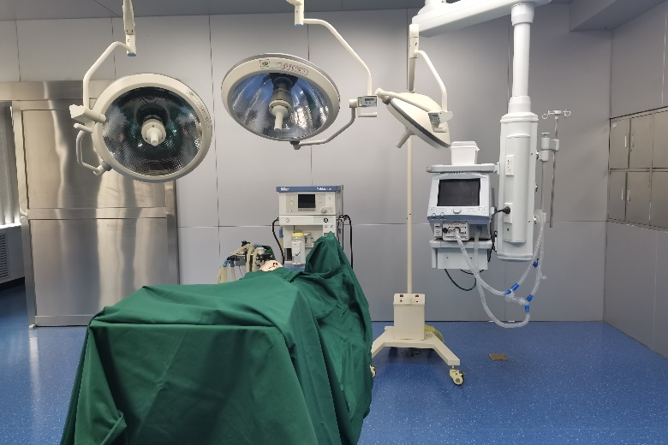
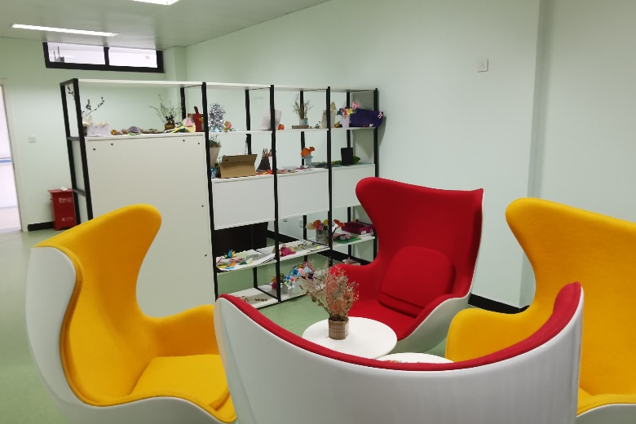
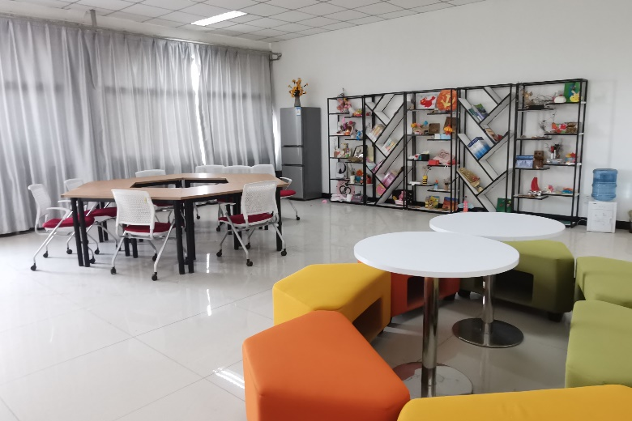
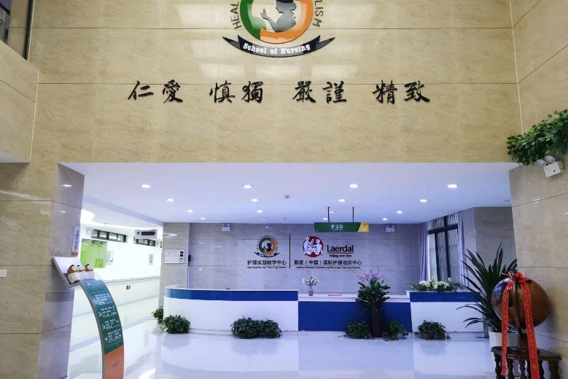
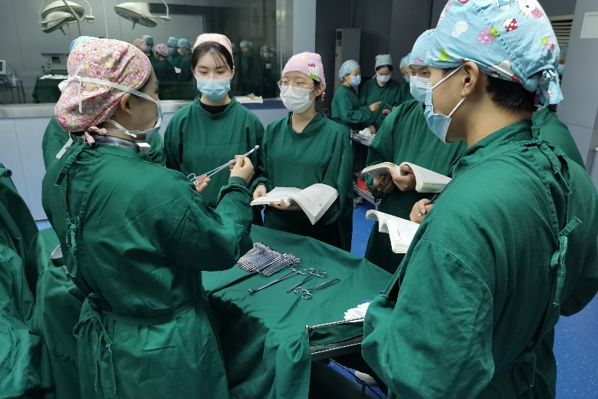

新乡医学院三全学院护理学院

Slide 2

感 觉
主讲人：胡绘杰

Slide 3
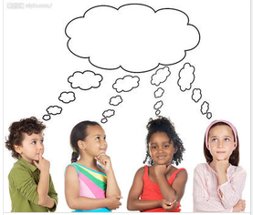
感觉？
歌曲《跟着感觉走》
我对你没有感觉
你感觉他好吗
我感觉您今天精神好多了

Slide 4

教学目标
01
02
03
知识
目标
技能
目标
情感
目标
识记感觉的概念、特性
学会将感觉的特性应用到护理实践中
培养理解关爱病人的意识以及人文精神

Slide 5




一、感觉的概念
人脑对直接作用于感觉器官的客观事物个别属性的反映。
感觉
7
8
9
10
2
1
2
3
4

Slide 6
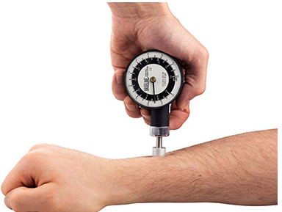
一、感觉的概念
感受性(sensitivity)是机体对刺激的感觉能力的大小，也就是人对刺激的感觉灵敏程度。
感觉阈限是衡量感受性大小的指标。
感受性和感觉阈限成反比。感觉阈限越大，感受性越差。

Slide 7
二、感觉的特性
感觉适应
感觉对比
感觉后像
联觉
感觉补偿

Slide 8



二、感觉的特性
（一） 感觉适应
由于刺激物对感受器的持续作用而使感受性发生变化的现象。（痛觉有无适应？有什么意义？）
“入芝兰之室久而不闻其香， 如鲍鱼之肆久而不闻其臭”
Notes:
感觉适应是由于刺激物对感受器的持续作用而使感受性发生变化的现象。 如教室里突然停电，我们刚开始什么也看不清，一会儿就能逐渐看清了，说明视觉的感受性升高了。 大家去中药吧，刚开始又闻到刺鼻的气味，时间长了感觉就不明显了，这是我们嗅觉的感受性。 我们常说，“入芝兰之室久而不闻其香， 如鲍鱼之肆久而不闻其臭”，就是这个道理。

Slide 9

二、感觉的特性
（二） 感觉对比
1.同时对比
几个刺激物同时作用于同一感受器时产生的感觉对比。
Notes:
2感觉对比。 感觉对比是同一个感受器接受不同的刺激，而是感受性发生变化的现象。 分为同时对比和先后对比。 同时对比是几个刺激物同时作用于同一个感受器时产生的感觉对比。 比如图中的两个小方块儿看起来一样吗？

Slide 10
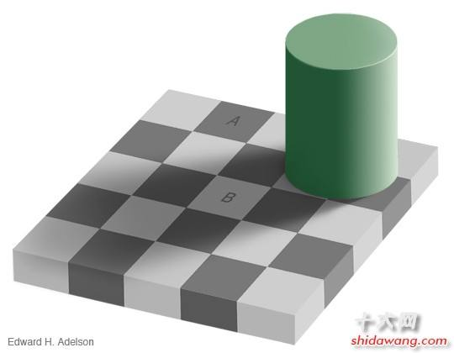
格子图案的幻影（爱德华错觉）

Slide 11

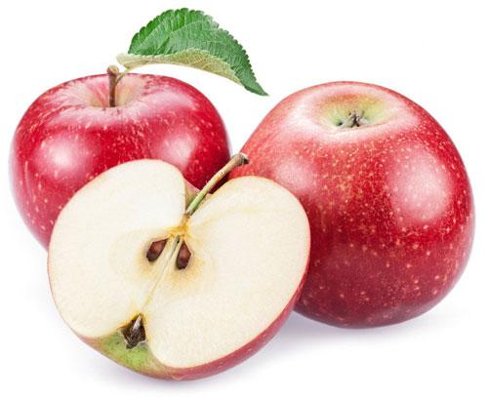
二、感觉的特性
（二） 感觉对比
2.先后对比
几个刺激物先后作用于同一感受器时产生的感觉对比。

Slide 12

三、感觉的特性
（三）感觉后像
当刺激停止作用以后，感觉并不立即消失，还能保持一个极短的时间，这种暂时保留下来的感觉印象就叫做后像。
盯着灯泡10秒钟
闭上眼睛
你能看见什么？
眼前会出现灯的光亮形象位于黑色背景之上，即正后像，以后可能看到一个黑色形象出现在光亮背景上，即负后像。

Slide 13

三、感觉的特性
（三）感觉后像
请盯住左边图基地的黑点最少30秒，然后快速将双眼移到右侧白色区域的黑点处，你能看到什么？
答案：能看到一个绿色或蓝色的圆
“补色残像，当人老是盯着一个颜色看时，再去看别的地方，双眼为了获得本身的平衡，就要发作出一种补色作为调剂。比方红对绿，蓝对橙。

Slide 14
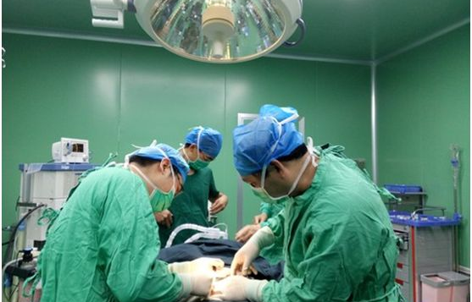

为什么把手术服设计成蓝色或绿色？

Slide 15


三、感觉的特性
（四） 联觉
当种感官受到刺激时出现另一感官的感觉和表象称为联觉。（甜蜜的嗓音 ，沉重的脚步声、暖色冷色等）
橙色，暖色、热烈
蓝色，冷色，镇静

Slide 16
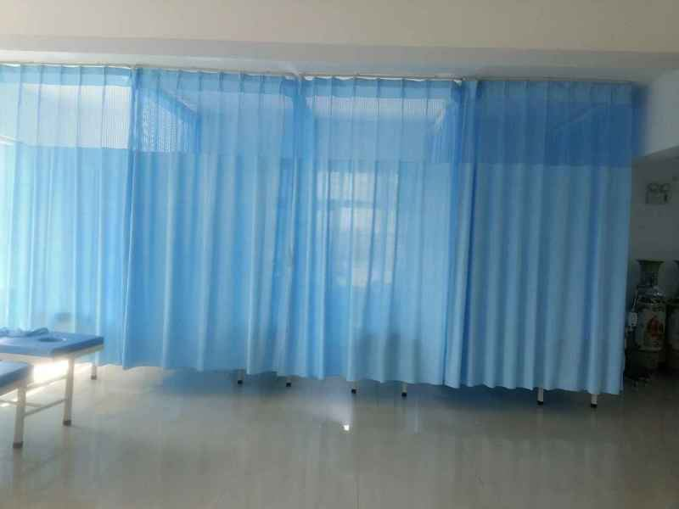

不同的颜色可以引起不同的心理效应，如蓝色使人镇静；绿色使人身体上放松；红色使人清醒，血压增高，紫色使孕妇安定减轻痛苦。所以医院病房的设计多采用蓝色或绿色。

Slide 17
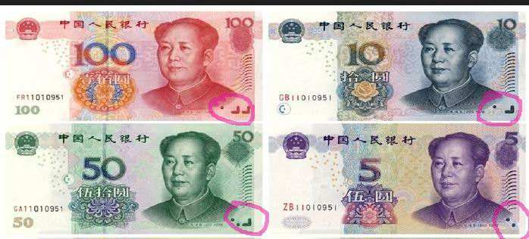

二、感觉的特性
（五）感觉补偿
某感觉系统的功能丧失后其他感觉系统的功能来弥补。
盲人丧失了视觉，但听觉和触摸觉更敏锐。

Slide 18

三、感觉与临床护理
关爱病人
感觉敏锐-察觉异常气味
案例
护士在接待一新入院的糖尿病病人时，发现老人身上有异味。她抓住了这个细小的危险信号，仔细检查，发现老人左脚的第四、五趾间皮肤已经溃烂、发黑，病人却不知。护士立即通知医生进行治疗，并采取相应的足部护理措施，使病人的病情得到了很好的控制。
错觉
糖尿病-烂苹果味

Slide 19
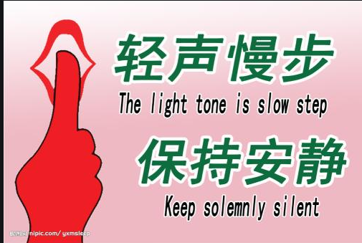

三、感觉与临床护理
科学思维
病人异常感觉-感受性提高

Slide 20
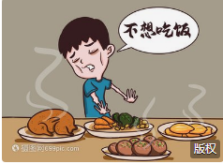

三、感觉与临床护理
服务患者
病人异常感觉-感受性降低

Slide 21
小结
人脑对直接作用于感觉器官的客观事物个别属性的反映
感受性、感觉阈限
测定
定义
感觉
适应、对比、后像、联觉、补偿
临床应用
病房设计、共情患者
特性

Slide 22

谢谢！

